Slide 1
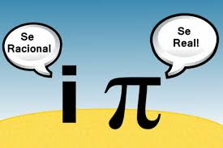
UNIVERSIDAD AUTÓNOMA DEL ESTADO DE MÉXICO
CENTRO UNIVERSITARIO UAEM VALLE DE TEOTIHUACÁN
Números Complejos
Realizó: M. en C. Oscar Espinoza Ortega
Julio de 2017
Programa Educativo | Unidad de Aprendizaje | Clave | U.Competencia que apoya
Ingeniería en Computación | Álgebra Superior | L41001 | IV. Números Complejos

Slide 2
Presentación
Las ciencias básicas son fundamento del currículum de ingeniería y, como tal condicionan el resto del mismo.
El álgebra, es la parte de las matemáticas que nos ocupa, es frecuentemente referida como una aritmética generalizada. En aritmética se trabaja con las operaciones básicas. En álgebra se continúa utilizando todos los conocimientos de aritmética, estudiando a los números de forma general y representándolos mediante símbolos.
Lo anterior permite plantear problemas matemáticos de manera concisa y mediante la representación simbólica facilitar la solución.
El álgebra superior es fundamental en la formación de los ingenieros, este el caso del estudio de la variable compleja que encuentra múltiples y recurrentes aplicaciones en el ejercicio profesional y en muchas de las asignaturas que comprende el programa de estudio.

Slide 3

Contenido
Origen de los números complejos
Forma binómica
Forma polar o trigonométrica
Forma de Euler
Referencias

Slide 4

1. Origen de los números complejos

Slide 5

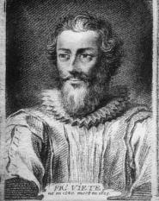
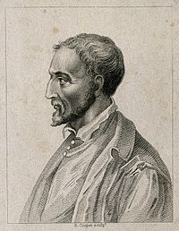
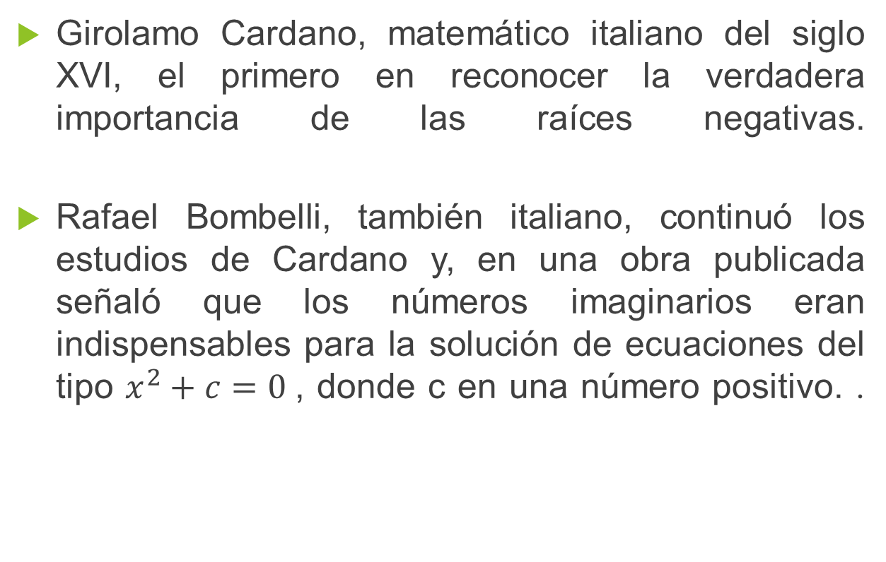
1. Origen de los números complejos
Girolamo Cardano, matemático italiano del siglo XVI, el primero en reconocer la verdadera importancia de las raíces negativas.
Rafael Bombelli, también italiano, continuó los estudios de Cardano y, en una obra publicada señaló que los números imaginarios eran indispensables para la solución de ecuaciones del tipo $x^{2}+c=0$, donde c en una número positivo. .
Rafael Bombelli
Girolamo Cardano

Slide 6
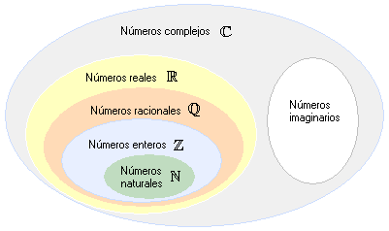
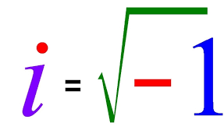
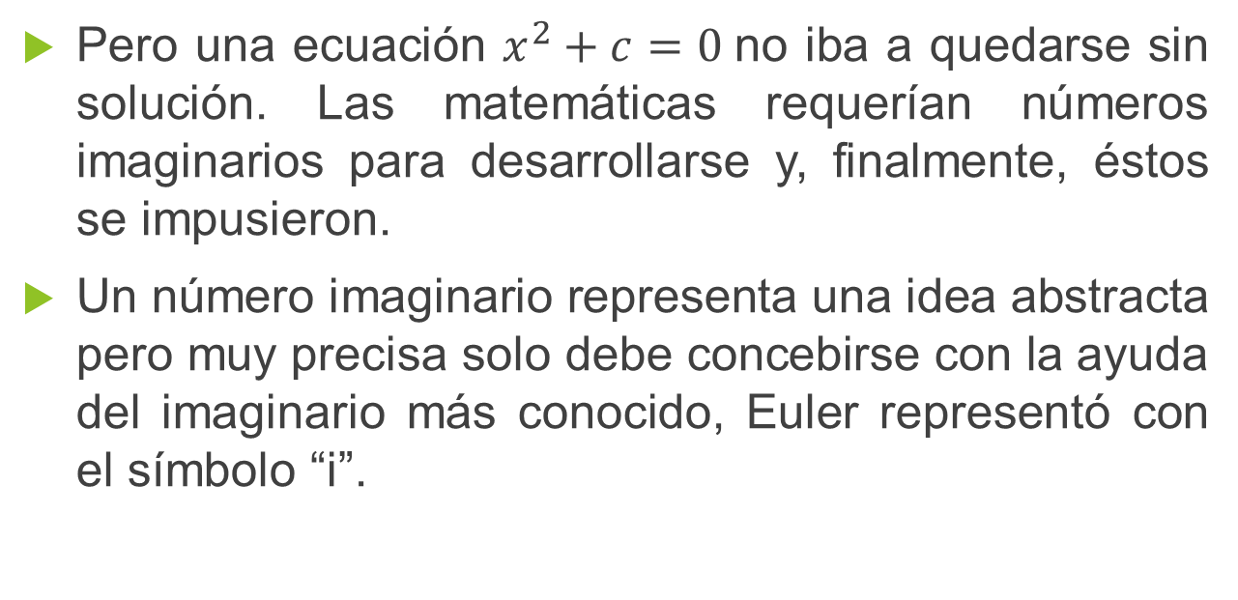
…Continuación
Pero una ecuación $x^{2}+c=0$no iba a quedarse sin solución. Las matemáticas requerían números imaginarios para desarrollarse y, finalmente, éstos se impusieron.
Un número imaginario representa una idea abstracta pero muy precisa solo debe concebirse con la ayuda del imaginario más conocido, Euler representó con el símbolo “i”.

Slide 7
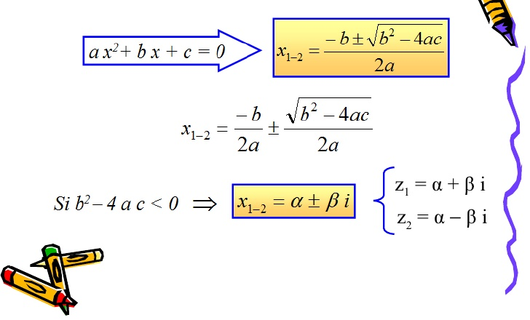
…Continuación

Slide 8

2. Forma binómica

Slide 9
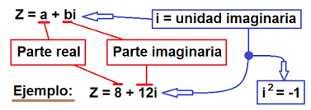
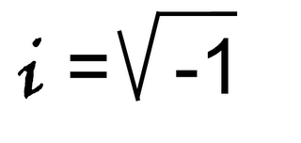
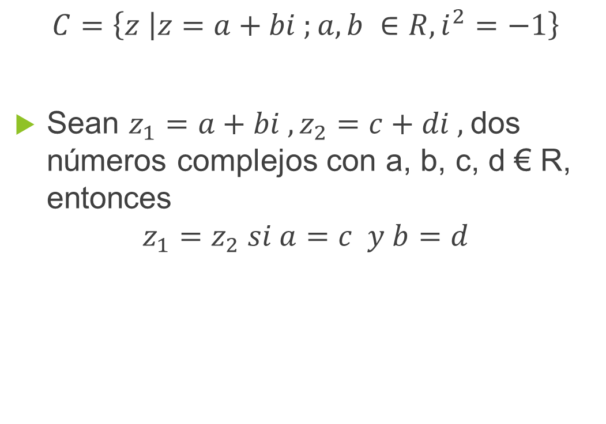
2.1 Definición de los números complejos
$$C=\left\{z \left|z\right.=a+bi ;a, b ∈R, i^{2}=−1\right\}$$
Sean $z_{1}=a+bi , z_{2}=c+di ,$dos números complejos con a, b, c, d € R, entonces
$$z_{1}=z_{2} si a=c y b=d$$

Slide 10

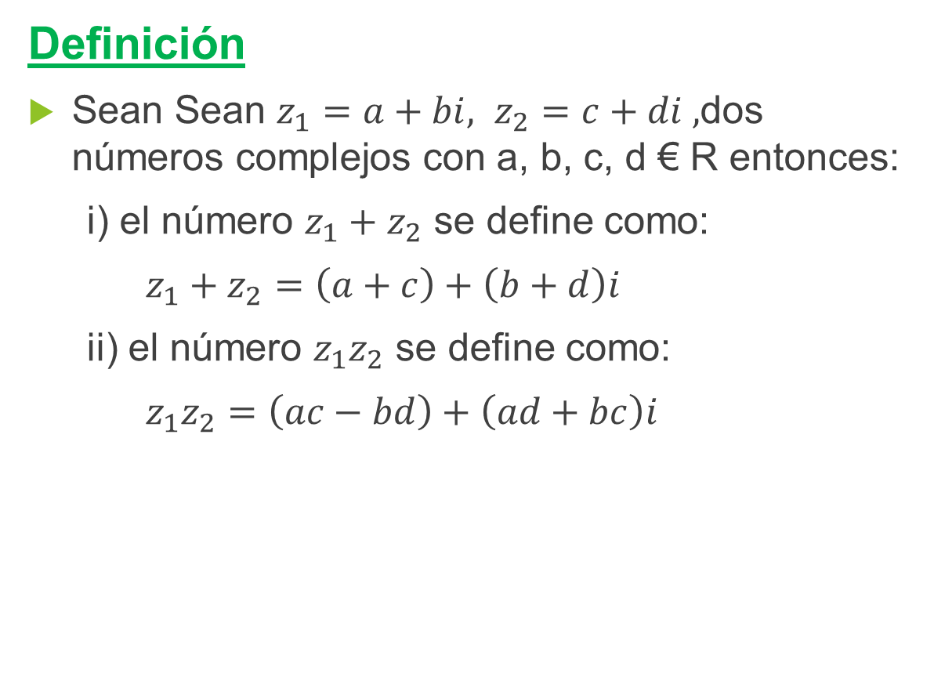
2.2 Suma y multiplicación
Definición
Sean Sean $z_{1}=a+bi, z_{2}=c+di ,$dos números complejos con a, b, c, d € R entonces:
i) el número $z_{1}+z_{2}$ se define como:
$z_{1}+z_{2}=\left(a+c\right)+\left(b+d\right)i$
ii) el número $z_{1}z_{2}$ se define como:
$z_{1}z_{2}=\left(ac−bd\right)+\left(ad+bc\right)i$

Slide 11
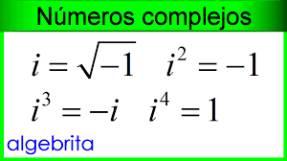
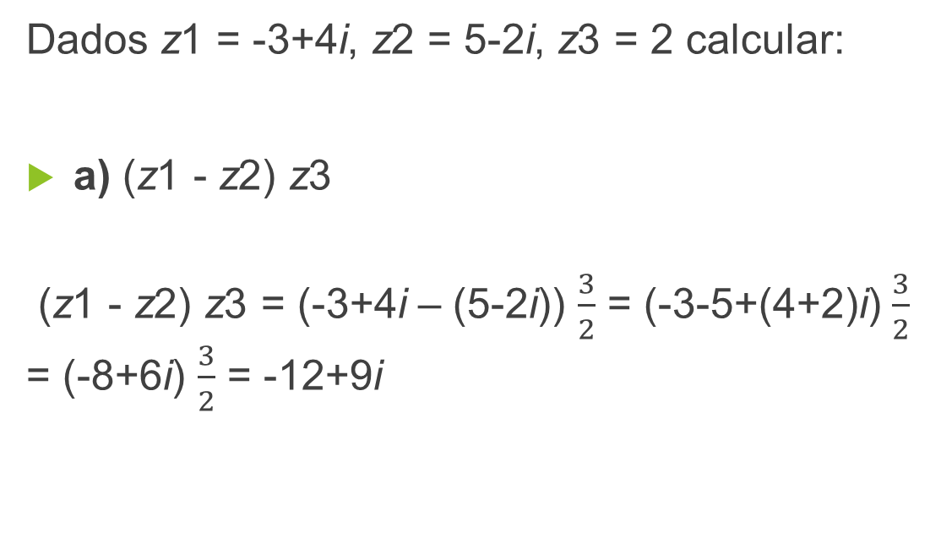
Ejemplo
Dados z1 = -3+4i, z2 = 5-2i, z3 = 2 calcular:
a) (z1 - z2) z3
(z1 - z2) z3 = (-3+4i – (5-2i)) $\frac{3}{2}$ = (-3-5+(4+2)i) $\frac{3}{2}$ = (-8+6i) $\frac{3}{2}$ = -12+9i

Slide 12
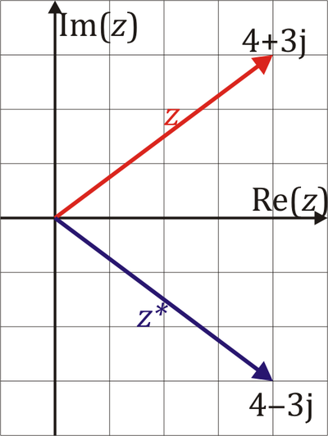
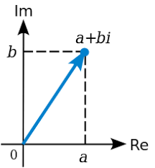

Definición
2.3 Conjugado de un número complejo
Sea $z=a+bi$ un número complejo.
El conjugado de z, que representaremos con $\overline{z}$, se define como:
$\overline{z}=a−bi$

Slide 13

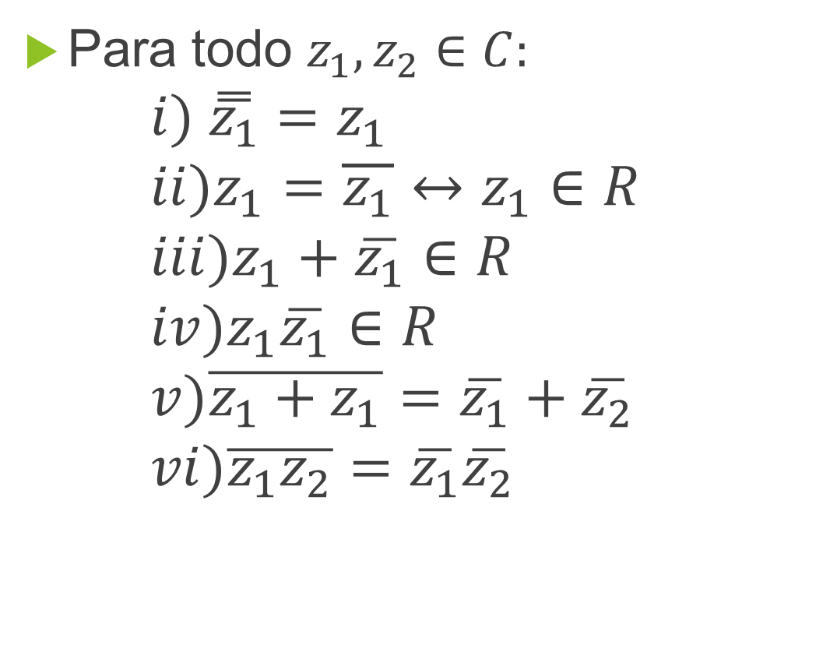
Teorema
…Continuación
Para todo $z_{1},z_{2}∈C:$
$i) \overset{̿}{z_{1}}=z_{1}$
$ii)z_{1}=\overline{z_{1}}↔z_{1}∈R$
$iii)z_{1}+\overline{z_{1}}∈R$
$iv)z_{1}\overline{z_{1}}∈R$
$v)\overline{z_{1}+z_{1}}=\overline{z_{1}}+\overline{z_{2}}$
$vi)\overline{z_{1}z_{2}}=\overline{z_{1}}\overline{z_{2}}$

Slide 14
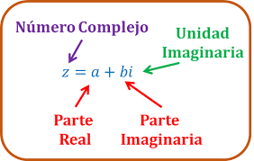
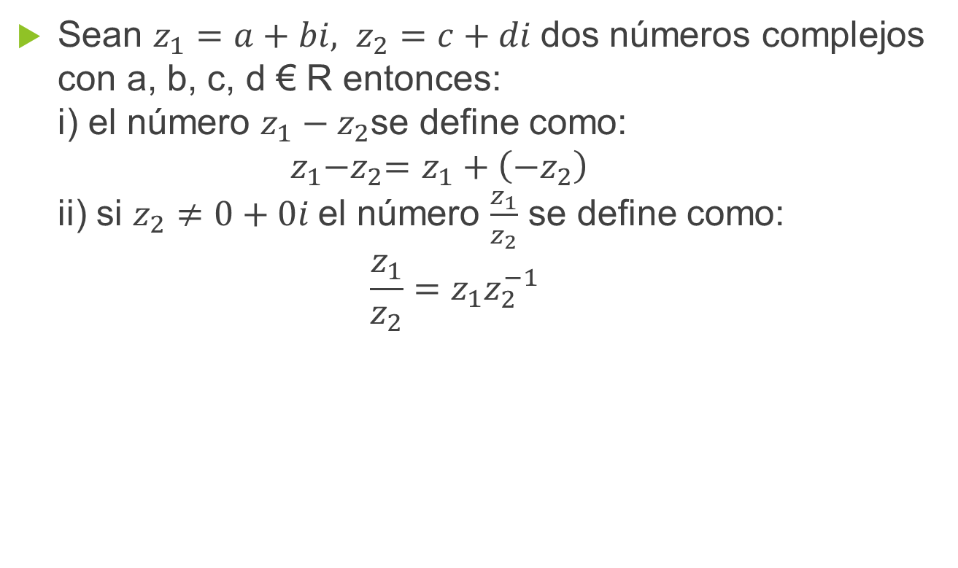
Ejemplo
2.4 Sustracción y división
Sean $z_{1}=a+bi, z_{2}=c+di$dos números complejos con a, b, c, d € R entonces:
i) el número $z_{1}−z_{2}$se define como:
$z_{1}{−z}_{2}=z_{1}+\left(−z_{2}\right)$
ii) si $z_{2}≠0+0i$el número $\frac{z_{1}}{z_{2}}$ se define como:
$\frac{z_{1}}{z_{2}}=z_{1}z_{2}^{−1}$
$$\frac{3+2i}{1−2i}=\frac{\left(3+2i\right)∗(1+2i)}{\left(1−2i\right)∗(1+2i)}=\frac{3+6i+2i+{4i}^{2}}{1−{(2i)}^{2}}=\frac{3+8i−4}{1+4}=−\frac{1}{5}+\frac{8}{5}i$$

Slide 15
3. Forma polar o trigonométrica

Slide 16
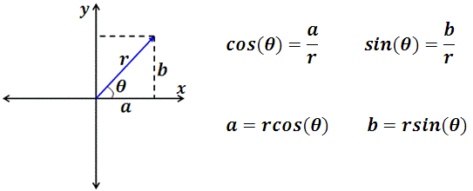
3.1 Definición
El punto de coordenadas (a, b) también esta determinado por parámetros (r, θ) de la figura , conocidos como coordenadas polares en el punto.

Slide 17
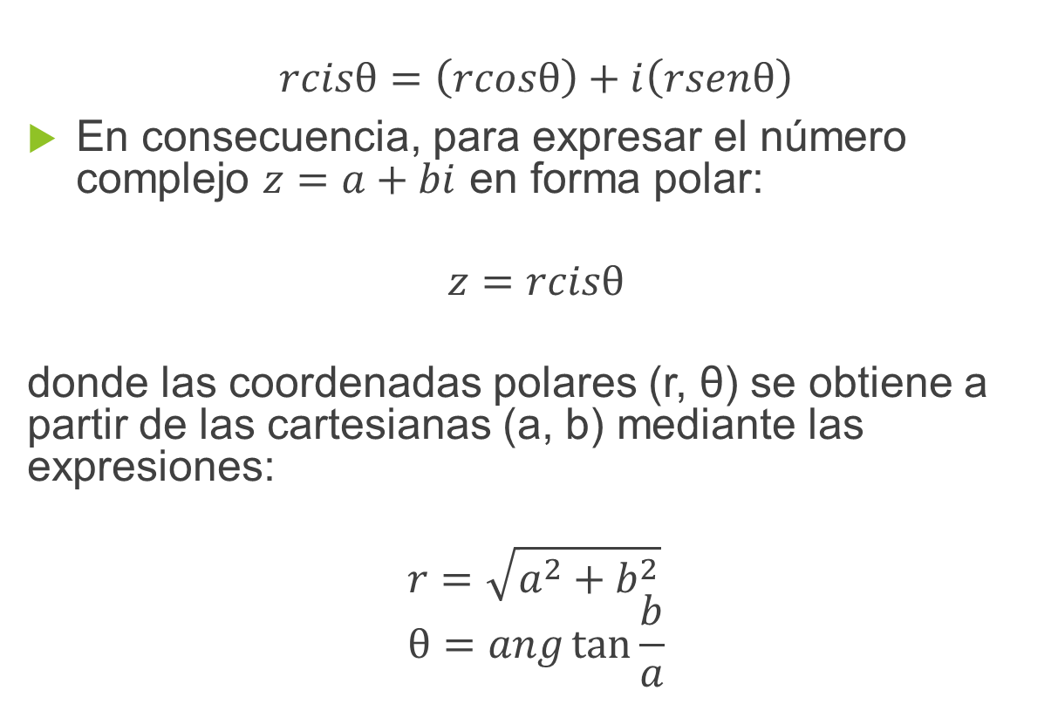
… Continuación
$$rcisθ=\left(rcosθ\right)+i\left(rsenθ\right)$$
En consecuencia, para expresar el número complejo $z=a+bi$ en forma polar:
$$z=rcisθ$$
donde las coordenadas polares (r, θ) se obtiene a partir de las cartesianas (a, b) mediante las expresiones:
$$r=\sqrt{a^{2}+b^{2}} \\ θ=ang\tan{\frac{b}{a}}$$

Slide 18
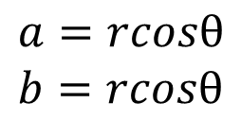
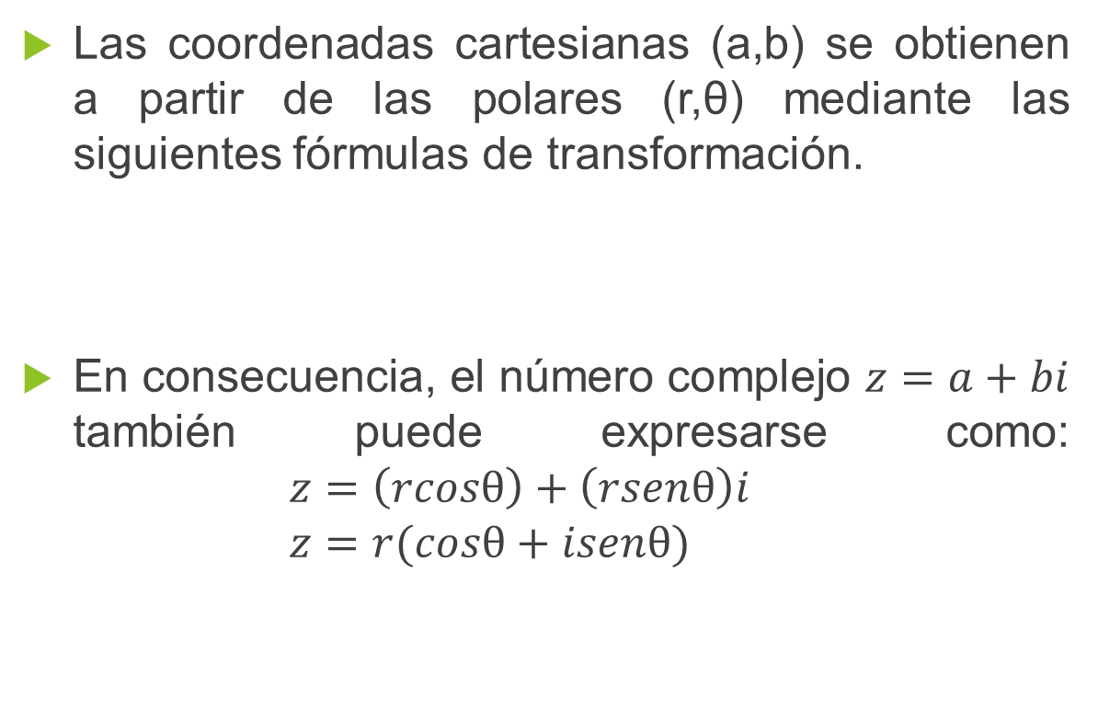
3.2 Ecuaciones de transformación
Las coordenadas cartesianas (a,b) se obtienen a partir de las polares (r,θ) mediante las siguientes fórmulas de transformación.
En consecuencia, el número complejo $z=a+bi$ también puede expresarse como:
$z=\left(rcosθ\right)+\left(rsenθ\right)i$
$z=r(cosθ+isenθ)$
$$a=rcosθ \\ b=rcosθ$$

Slide 19

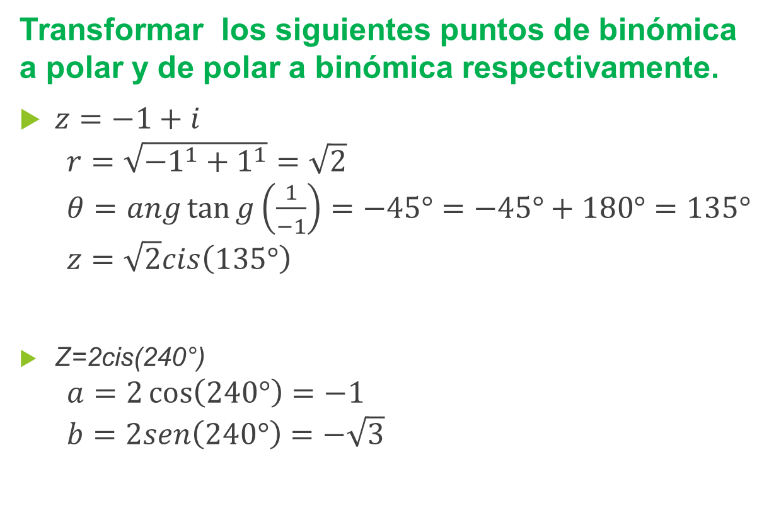
Ejemplo
Transformar los siguientes puntos de binómica a polar y de polar a binómica respectivamente.
$z=−1+i$
$r=\sqrt{{−1}^{1}+1^{1}}=\sqrt{2}$
$θ=ang\tan{g\left(\frac{1}{−1}\right)}=−45°=−45°+180°=135°$
$z=\sqrt{2}cis\left(135°\right)$
Z=2cis(240°)
$a=2\cos\left(240°\right)=−1$
$b=2sen\left(240°\right)=−\sqrt{3}$

Slide 20


Teorema
3.3 Multiplicación y División en forma polar
Sea $z_{1}=r_{1}cisθ_{1}$ y $z_{2}=r_{2}cisθ_{2}$, entonces:
$$i)z_{1}z_{2}=r_{1}r_{2}cis\left(θ_{1}{+θ}_{2}\right)$$
$$ii)\frac{z_{1}}{z_{2}}=\frac{r_{1}}{r_{2}}cis(θ_{1}{−θ}_{2})$$

Slide 21

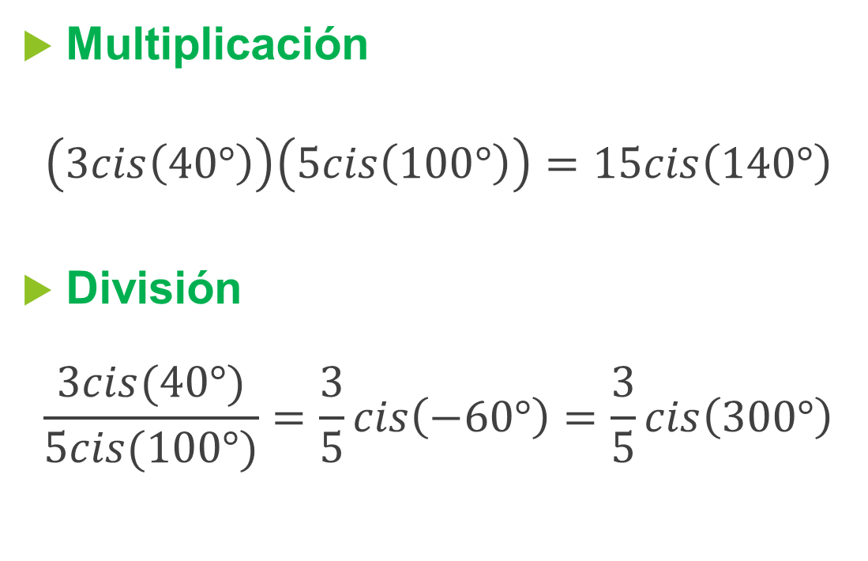
Ejemplo
Multiplicación
$$\left(3cis\left(40°\right)\right)\left(5cis\left(100°\right)\right)=15cis\left(140°\right)$$
División
$$\frac{3cis(40°)}{5cis(100°)}=\frac{3}{5}cis\left(−60°\right)=\frac{3}{5}cis\left(300°\right)$$

Slide 22
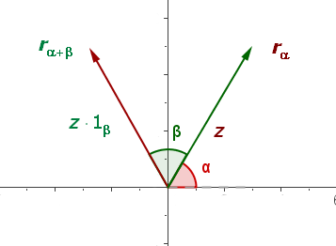

3.4 Potencias de números complejos
Teorema
Para todo número natural “n”:
${(rcisθ)}^{n}=r^{n}cis(n∗θ)$

Slide 23

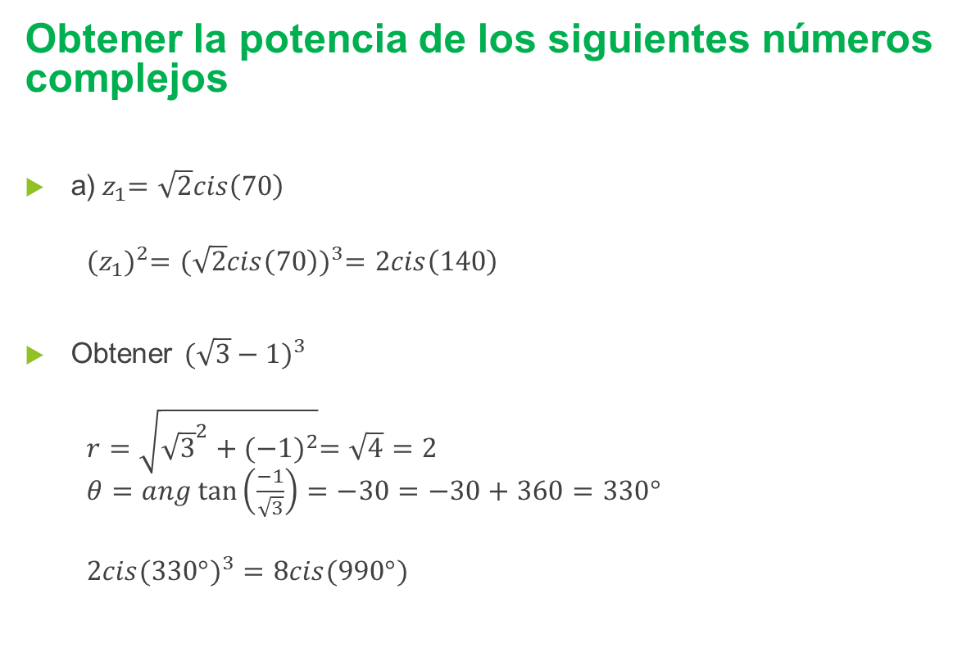
Ejemplo
Obtener la potencia de los siguientes números complejos
a)${ z}_{1}=\sqrt{2}cis\left(70\right)$
${(z_{1})}^{2}={(\sqrt{2}cis\left(70\right))}^{3}=2cis\left(140\right)$
Obtener ${(\sqrt{3}−1)}^{3}$
$r=\sqrt{{\sqrt{3}}^{2}+{(−1)}^{2}}=\sqrt{4}=2$
$θ=ang\tan\left(\frac{−1}{\sqrt{3}}\right)=−30=−30+360=330$°
${2cis(330°)}^{3}=8cis(990°)$

Slide 24
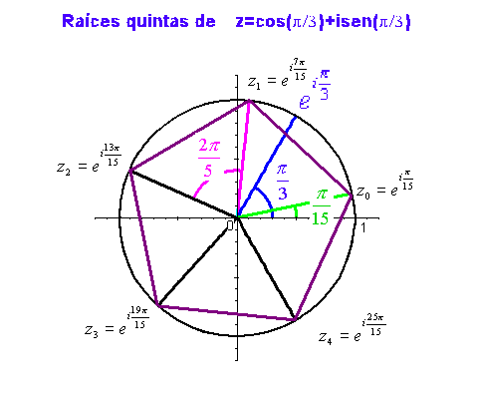
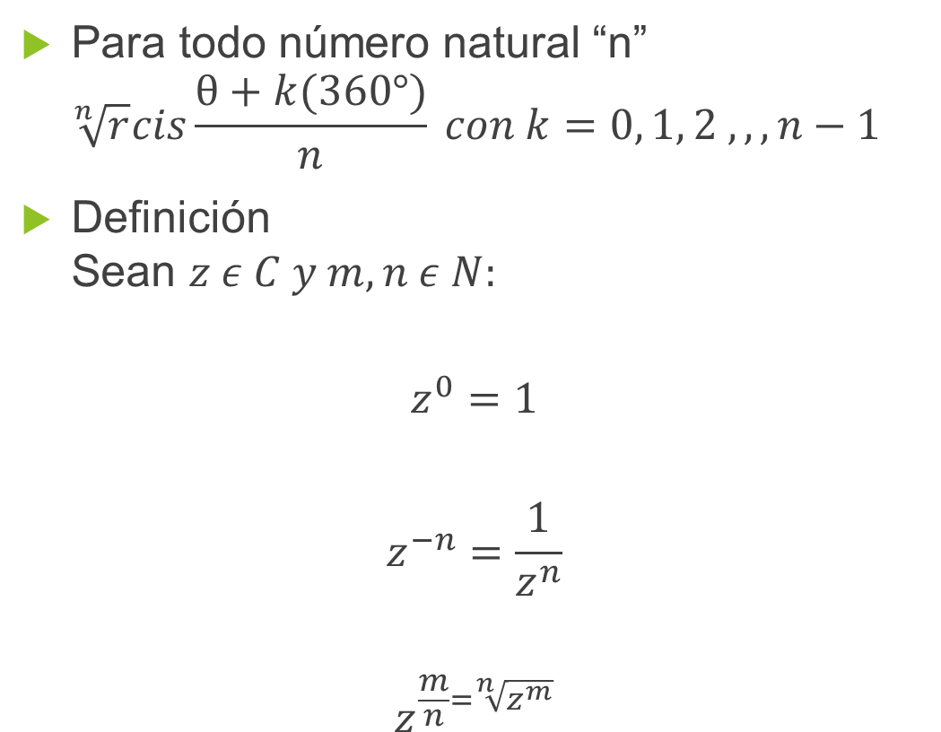
3.5 Raíces de números complejos
Teorema
Para todo número natural “n”
$\sqrt[n]{r}cis\frac{θ+k(360°)}{n} con k=0, 1, 2 ,,, n−1$
Definición
Sean $z ε C y m, n ε N:$
$$z^{0}=1$$
$$z^{−n}=\frac{1}{z^{n}}$$
$$z^{\frac{m}{n}=\sqrt[n]{z^{m}}}$$

Slide 25

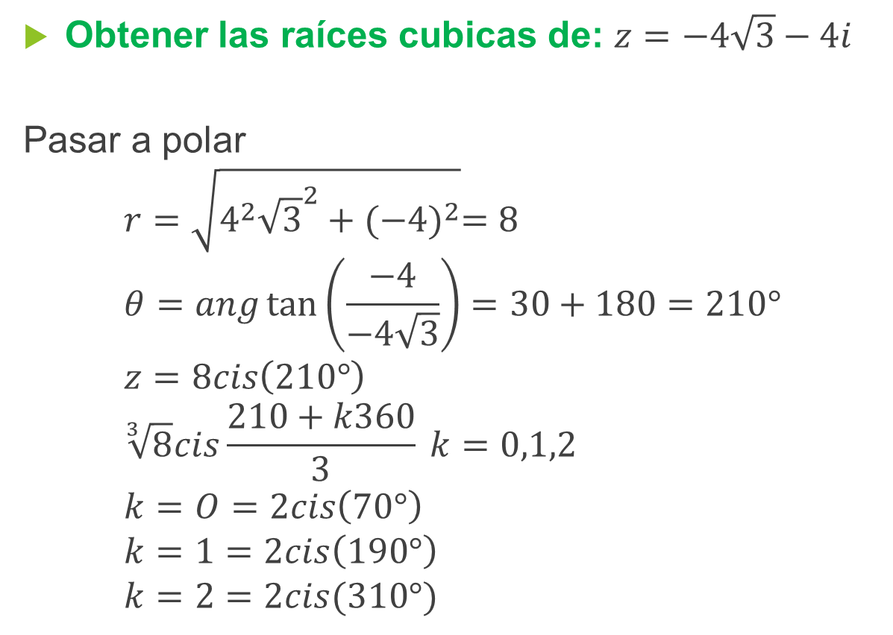
Ejemplo
Obtener las raíces cubicas de: $z=−4\sqrt{3}−4i$
Pasar a polar
$$r=\sqrt{{4^{2}\sqrt{3}}^{2}+{(−4)}^{2}}=8 \\ θ=ang\tan\left(\frac{−4}{−4\sqrt{3}}\right)=30+180=210° \\ z=8cis\left(210°\right) \\ \sqrt[3]{8}cis\frac{210+k360}{3} k=0,1,2 \\ k=O=2cis\left(70°\right) \\ k=1=2cis\left(190°\right) \\ k=2=2cis(310°)$$

Slide 26

4. Forma de Euler

Slide 27
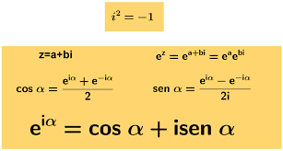
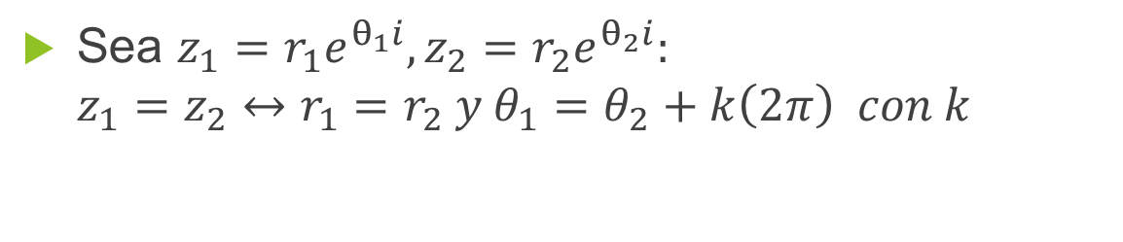
4.1 Forma de Euler o Exponencial
Teorema
Sea $z_{1}=r_{1}e^{θ_{1}i},z_{2}=r_{2}e^{θ_{2}i}:$
$z_{1}=z_{2}↔r_{1}=r_{2} y θ_{1}=θ_{2}+k\left(2π\right) con k=0,1,2$

Slide 28
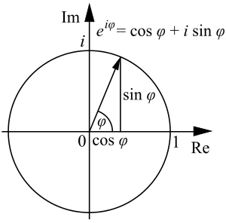
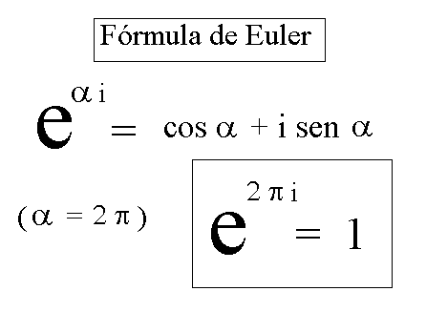
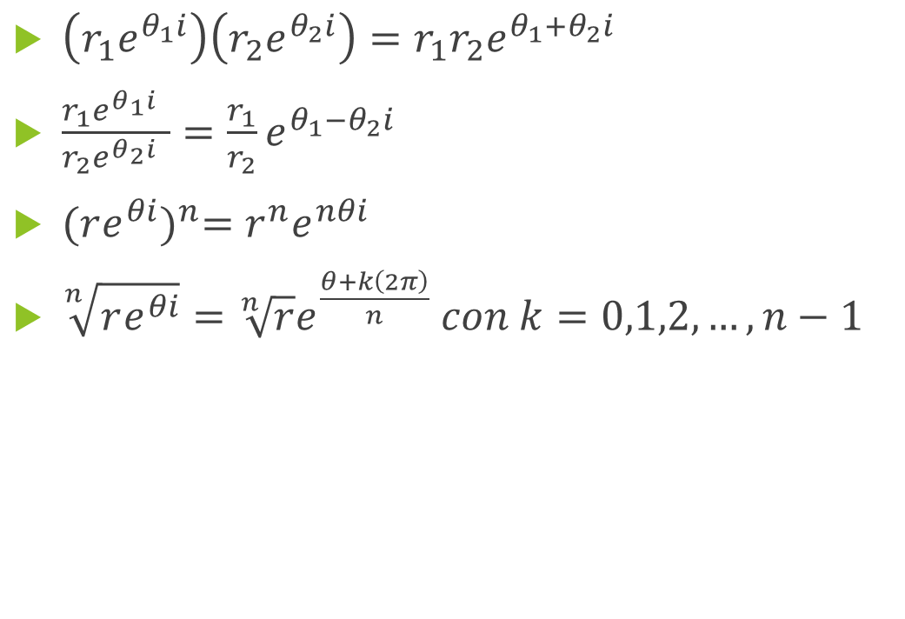
4.2 Operaciones de complejos en forma de Euler
$\left(r_{1}e^{θ_{1}i}\right)\left(r_{2}e^{θ_{2}i}\right)=r_{1}r_{2}e^{θ_{1}+θ_{2}i}$
$\frac{r_{1}e^{θ_{1}i} }{r_{2}e^{θ_{2}i} }=\frac{r_{1}}{r_{2}}e^{θ_{1}−θ_{2}i}$
${(re^{θi})}^{n}=r^{n}e^{nθi}$
$\sqrt[n]{re^{θi}}=\sqrt[n]{r}e^{\frac{θ+k\left(2π\right)}{n}} con k=0,1,2,…, n−1$

Slide 29

Ejemplos
Sean:
$z_{1}=\sqrt{3}e^{\frac{π}{2}i}, z_{2}=e^{πi}, z_{3}={8e}^{3i}$
Obtener$:$
$a)z_{1}z_{2} , b)\frac{z_{1}}{z_{2}}, c){(z_{3})}^{\frac{2}{3}}$
Solución:
$a)(\sqrt{3}e^{\frac{π}{2}i})$($e^{πi}$)=$\sqrt{3}e^{\frac{3}{2}πi}$
$b)\frac{\sqrt{3}e^{\frac{π}{2}i}}{e^{πi}}=\sqrt{3}e^{−\frac{π}{2}i}$
$$c){({8e}^{3i})}^{\frac{2}{3}}=\sqrt[3]{{({8e}^{3i})}^{2}}=\sqrt[3]{64}e^{\frac{6+k(2π)}{3}} k=0,1,2$$
$$k=O=4e^{2i} \\ k=1=4e^{\left(2+\frac{2}{3}π\right)i} \\ k=2=4e^{\left(2+\frac{4}{3}π\right)i}$$

Slide 30

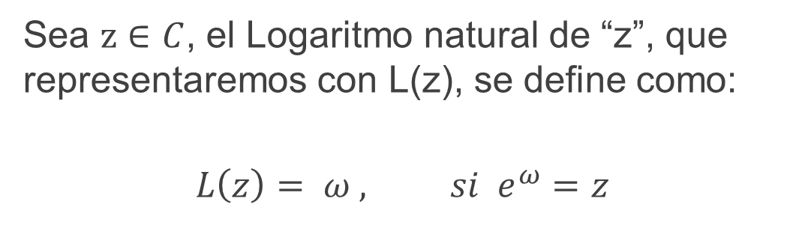
4.3 Logaritmo natural de un número complejo
Definición
Sea $z∈C$, el Logaritmo natural de “z”, que representaremos con L(z), se define como:
$$L\left(z\right)= ω , si e^{ω}=z$$

Slide 31

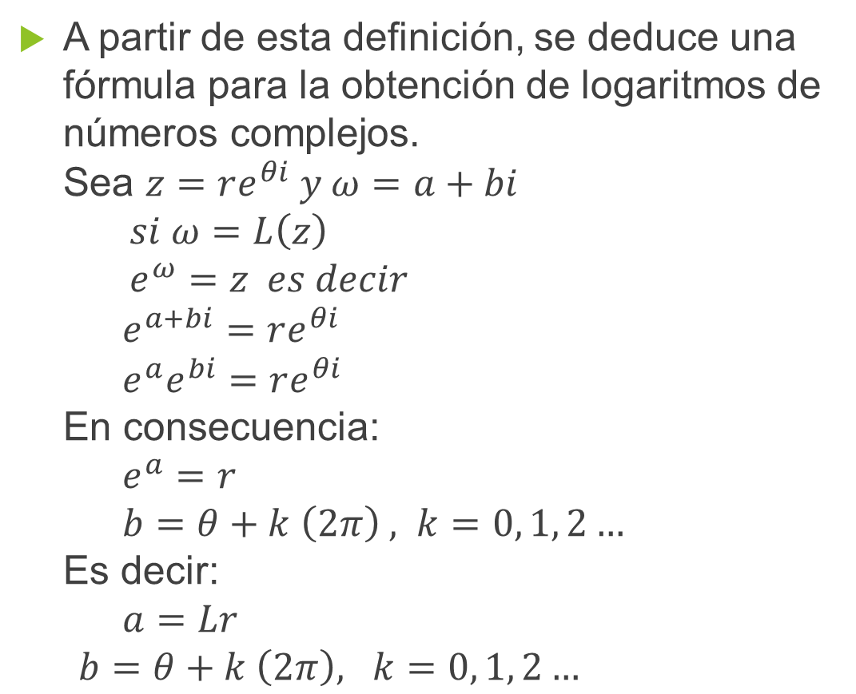
… Continuación
A partir de esta definición, se deduce una fórmula para la obtención de logaritmos de números complejos.
Sea $z=re^{θi} y ω=a+bi$
$si ω=L\left(z\right)$
$e^{ω}=z es decir$
$e^{a+bi}=re^{θi}$
$e^{a}e^{bi}=re^{θi}$
En consecuencia:
$e^{a}=r$
$b=θ+k \left(2π\right) , k=0, 1, 2…$
Es decir:
$a=Lr$
$b=θ+k \left(2π\right), k=0, 1, 2…$

Slide 32

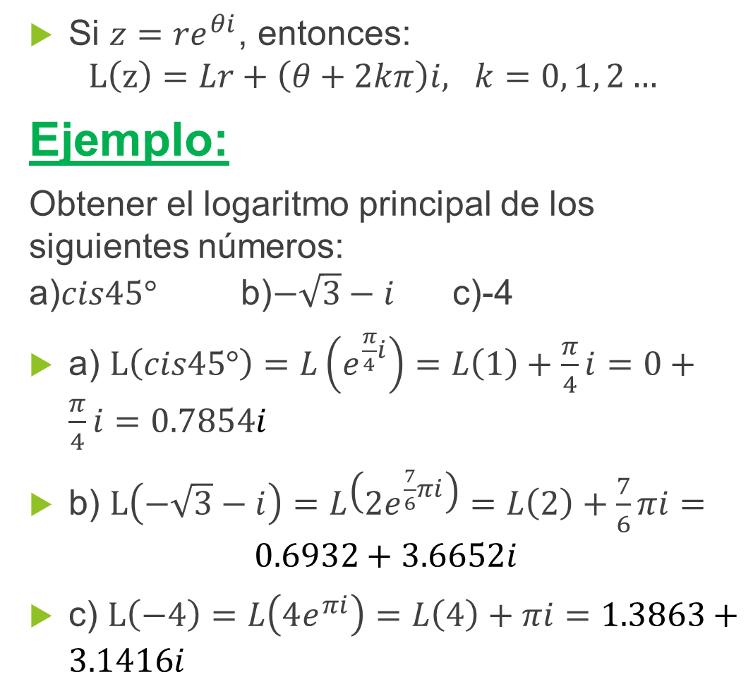
Teorema
Si $z=re^{θi}$, entonces:
$L\left(z\right)=Lr+\left(θ+2kπ\right)i, k=0, 1, 2…$
Ejemplo:
Obtener el logaritmo principal de los siguientes números:
a)$cis45°$ b)$−\sqrt{3}−i$ c)-4
a) $L\left(cis45°\right)=L\left(e^{\frac{π}{4}i}\right)=L\left(1\right)+\frac{π}{4}i=0+\frac{π}{4}i=0.7854i$
b) $L\left(−\sqrt{3}−i\right)=L\left(2e^{\frac{7}{6}πi}\right)=L\left(2\right)+\frac{7}{6}πi=$
$0.6932+3.6652i$
c) $L\left(−4\right)=L\left(4e^{πi}\right)=L\left(4\right)+πi=1.3863+3.1416i$

Slide 33

5. Referencias
Fuller, G., Wilson, W. y Miller, H. (2002). Álgebra Universitaria. Decimo cuarta edición. México: CECSA.
Lehmann. (2004). Álgebra. Traducción: Tomás de Hoyos. México: Limusa.
Reyes, G.A. (2005). Álgebra superior. Primera edición. México: Thomson.

